Slide 1
Уголок по безопасности дорожного движения
Город Татарск, МКДОУ – детский сад №6
Панаско Наталья Вячеславовна,
воспитатель
высшей квалификационной категории
подготовительной группы «Пчелки»

Slide 2
Краткое описание уголка по безопасности дорожного движения
Цель: создать условия для сознательного изучения детьми ПДД.
Содержание работы:
Учить детей соблюдать правила дорожного движения;
Закрепить правила поведения на улице;
Знакомить с назначением дорожных знаков и их начертанием;
Обучать умению использовать макет для моделирования ситуации в игровом пространстве;
Расширять словарный запас детей по дорожной лексике.
Развивающая среда:
Наглядно-иллюстративный материал: иллюстрации транспорта, дорожные знаки; сюжетные картинки с проблемными дорожными ситуациями;
Настольно-печатные игры: пазлы, лото «Дорожные знаки»;
Настольный перекресток: маленькие дорожные знаки, различные игрушечные виды транспорта, фигурки людей, игрушки-светофоры, конструктор-дорога;
Атрибуты для сюжетно-ролевых игр: жезл, свисток, фуражка, силуэты машинок на веревочках, дорожные знаки, модель светофора, «зебра»;
Конструкторы: дорога, деревянный и пластмассовый конструктор;
Детская художественная литература по тематике;
Информационный уголок для родителей.

Slide 3
Групповой уголок по ПДД

Slide 4
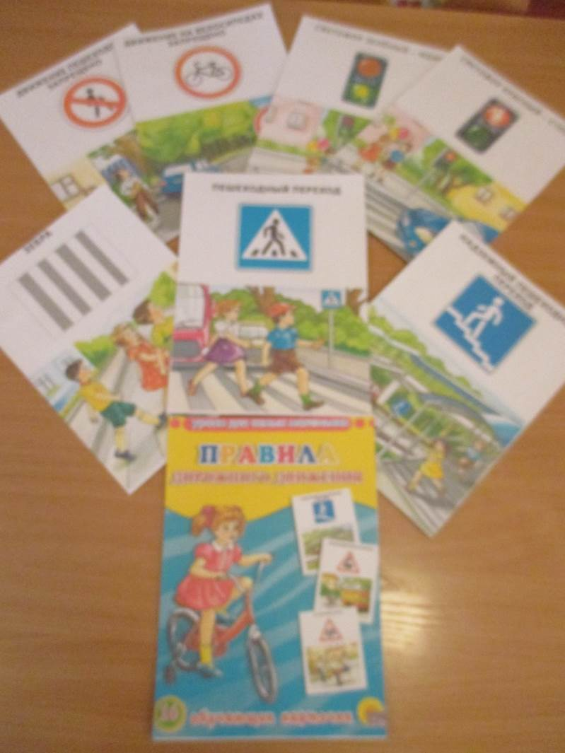
Наглядно-иллюстративный материал

Slide 5
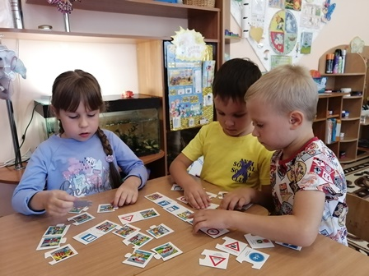
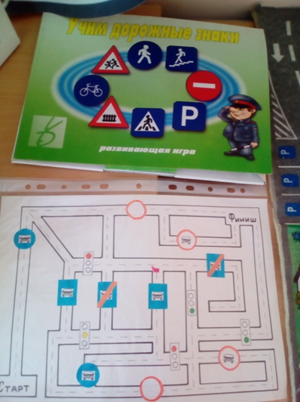
Настольно-печатные игры

Slide 6
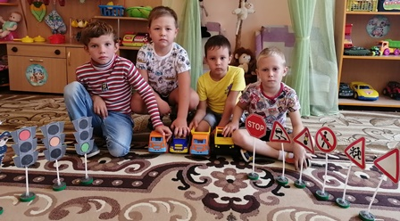
Настольный перекресток

Slide 7
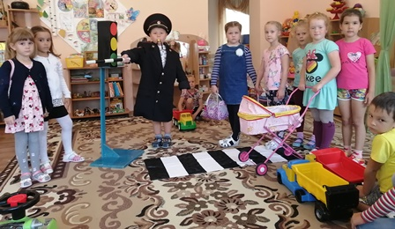
Атрибуты для сюжетно-ролевых игр

Slide 8
Детская художественная литература по тематике

Slide 9
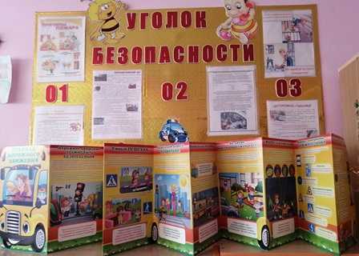
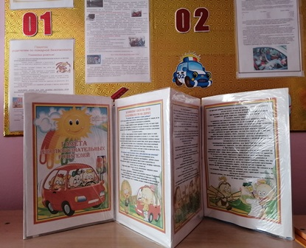
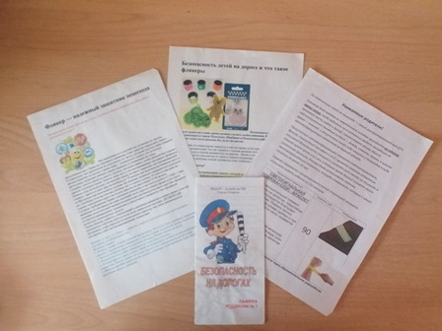
Работа с родителями

Slide 12
Источники изображений
Воздушные шарики https://avatanplus.com/files/resources/original/56f4ce440988e153ac45b9c7.png
Девочка на роликах http://st.depositphotos.com/1526816/2921/v/170/depositphotos_29217567-A-young-girl-rollerskating.jpg
Дорога (фон) https://tse4.mm.bing.net/th?id=OIP.DOFfvE5dN2Si2Q6XbRyIfAEsEC
Дорожный знак «Велосипедная дорожка» https://upload.wikimedia.org/wikipedia/commons/thumb/c/cc/Italian_traffic_signs_-_pista_ciclabile.svg/240px-Italian_traffic_signs_-_pista_ciclabile.svg.png
Дорожный знак «Внимание дети» http://pravda-news.ru/uploads/images/topic/2013/08/28/f5956f0c52_250crop.jpg
Дорожный знак «Движение на велосипеде запрещено» http://www.vectorfreak.com/images/preview/thumb/roadsign-no-cycles
Движение пешеходов запрещено http://piramidka.net/wp-content/uploads/2014/03/zapryshen.png
Дорожный знак «Светофор» http://sr.photos3.fotosearch.com/bthumb/CSP/CSP992/k12691687.jpg
Дорожный знак «Пешеходная дорожка » https://otvet.imgsmail.ru/download/u_8b472ee03459e9ed4381df31fbd8cdf2_120x120.jpg
Дорожный знак «Пешеходный переход» http://новости.ростов.рф/wp-content/uploads/2015/04/traffic-sign-6724_640.png
Светофор http://images.clipartpanda.com/traffic-light-clipart-light5_Vector_Clipart.png

